Slide 1


ĐẠI HỌC Y DƯỢC TP. HỒ CHÍ MINH
TRƯỜNG ĐIỀU DƯỠNG - KỸ THUẬT Y HỌC
BỘ MÔN XÉT NGHIỆM
BẢO VỆ LUẬN VĂN THẠC SĨ
NGHIÊN CỨU MÔ HÌNH KẾT HỢP CÁC CHỈ SỐ SINH HỌC
TRONG BƯỚC ĐẦU ĐÁNH GIÁ NGUY CƠ XƠ GAN
Ở BỆNH NHÂN VIÊM GAN B MẠN TÍNH
HỌC VIÊN: NGUYỄN QUỲNH ĐAN
GIẢNG VIÊN HƯỚNG DẪN: PGS.TS. TRẦN THÀNH VINH
Thành phố Hồ Chí Minh, ngày 07 tháng 10 năm 2026

Slide 2

ĐẶT VẤN ĐỀ
PHƯƠNG PHÁP NGHIÊN CỨU
KẾT QUẢ
KẾT LUẬN
KIẾN NGHỊ
NỘI DUNG TRÌNH BÀY
2

Slide 3
ĐẶT VẤN ĐỀ
Viêm gan B mạn tính (CHB)
Một trong những nguyên nhân hàng đầu dẫn đến xơ gan và ung thư biểu mô tế bào gan (HCC).
254 triệu
Người nhiễm HBV mạn tính toàn cầu (WHO 2022)
1,2 triệu
Ca nhiễm mới mỗi năm
1,1 triệu
Ca tử vong mỗi năm, chủ yếu do xơ gan và HCC
8 - 20%
Tỷ lệ nhiễm HBV mạn tại Việt Nam, tùy vùng
3

Slide 4
ĐẶT VẤN ĐỀ
Xơ gan
HẠN CHẾ HIỆN NAY:
Sinh thiết gan: xâm lấn, khó lặp lại
FibroScan: chi phí cao, chưa phổ biến tuyến cơ sở
Chỉ số sinh học đơn lẻ: giá trị dự đoán hạn chế
Giai đoạn tiến triển không hồi phục, trung gian chuyển tiếp sang HCC.
PHÂN ĐỘ XƠ HÓA GAN (METAVIR)
F3
F4
KHOẢNG TRỐNG NGHIÊN CỨU
F1
F2
F0
Chưa có mô hình kết hợp đồng thời AST, ALT, AFP, HBeAg và HBV-DNA trong đánh giá nguy cơ xơ hóa gan tại Việt Nam, đặc biệt trong ứng dụng lâm sàng thường quy.
Không xơ
Xơ nhẹ
Xơ đáng kể
Xơ nặng
Xơ gan
Xơ hóa gan có ý nghĩa (≥F2) - ngưỡng đánh giá trong nghiên cứu
4

Slide 5

CÂU HỎI NGHIÊN CỨU
“Mô hình kết hợp các chỉ số sinh học AST, ALT, AFP, HBeAg và HBV-DNA có thể hỗ trợ bước đầu dự đoán nguy cơ xơ gan ở bệnh nhân viêm gan B mạn tính hay không?”
Xác định nồng độ của các chỉ số AST, ALT, AFP, HBeAg và HBV-DNA và phân tích mối liên quan giữa các chỉ số này với tình trạng xơ hóa gan (đánh giá bằng FibroScan) ở bệnh nhân viêm gan B mạn tính.
01
MỤC TIÊU NGHIÊN CỨU
Nghiên cứu mô hình kết hợp các chỉ số sinh học trên nhằm bước đầu dự đoán nguy cơ xơ hóa gan ở bệnh nhân viêm gan B mạn tính.
02
5

Slide 6
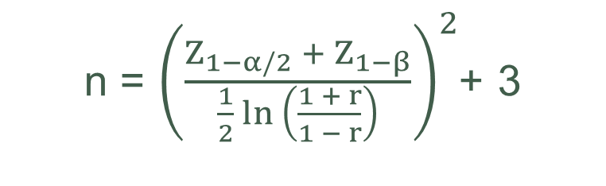

PHƯƠNG PHÁP NGHIÊN CỨU
THIẾT KẾ
CỠ MẪU
Cắt ngang phân tích
MỤC TIÊU 1: Tương quan chỉ số sinh học - độ cứng gan (LSM)
n = ${\left(\frac{Z_{1−α/2} + Z_{1−β}}{\frac{1}{2} ln \left(\frac{1 + r}{1 − r}\right)}\right)}^{2}$+ 3
ĐỊA ĐIỂM
Bệnh viện đa khoa Phúc Hưng, Quảng Ngãi
Z_{1−α/2} = 1,96; Z_{1−β} = 0,84 (lực mẫu 80%); r = 0,25 (Fung và cs) [1]
n = 124 → dự phòng 10% → 138 bệnh nhân
THỜI GIAN
MỤC TIÊU 2: Mô hình hồi quy logistic đa biến (nguyên tắc EPV)
Tháng 12/2025 - tháng 7/2026
n ≥ $\frac{EPV × k}{p}$
EPV = 10 (Peduzzi và cs) [2]; k ≈ 7 biến; p = 0,3 (Trần Minh Hoàng và cs) [3]
ĐỐI TƯỢNG
Bệnh nhân viêm gan B mạn tính từ đủ 18 tuổi trở lên
n = 234 → dự phòng 10% → 260 bệnh nhân
Cỡ mẫu tối thiểu cho 2 mục tiêu: 260. Thực tế thu nhận: 310
[1] Fung J, Lai CL, Fong DY, Yuen JC, Wong DK, Yuen MF. Correlation of liver biochemistry with liver stiffness in chronic hepatitis B and development of a predictive model for liver fibrosis. Liver international : official journal of the International Association for the Study of the Liver. 2008 Dec; 28(10):1408 16.doi:10.1111/j.1478-3231.2008.01784.x
[2] Peduzzi P, Concato J, Kemper E, Holford TR, Feinstein AR. A simulation study of the number of events per variable in logistic regression analysis. Journal of clinical epidemiology. 1996 Dec; 49(12):1373-9.doi:10.1016/s0895-4356(96)00236-3
[3] Tran MH, Vo TL, Le TTH, Tran TTT. Đặc điểm xơ hóa gan theo chỉ số APRI ở bệnh nhân viêm gan B mạn đến khám lần đầu tại Bệnh viện Bệnh nhiệt đới TP.HCM. Tạp chí Y học Thành phố Hồ Chí Minh. 2018 22(2 (Phụ bản Nội khoa)):113.doi:
6

Slide 7
PHƯƠNG PHÁP NGHIÊN CỨU
✓
TIÊU CHUẨN CHỌN VÀO
✕
TIÊU CHUẨN LOẠI TRỪ
- Bệnh nhân từ đủ 18 tuổi trở lên.
- Được chẩn đoán viêm gan B mạn tính theo Quyết định số 3310/QĐ-BYT 2019 của Bộ Y tế, thỏa một trong các tiêu chuẩn:
+ HBsAg và/hoặc HBV-DNA dương tính ≥ 6 tháng, hoặc
+ HBsAg dương tính và anti-HBc IgM âm tính
- Chưa điều trị thuốc kháng virus hoặc đang điều trị đơn trị liệu bằng thuốc tương tự nucleoside analogues (NAs) ít nhất 6 tháng.
- Đồng nhiễm HCV, HDV, HIV hoặc bệnh gan do nguyên nhân khác (tự miễn, rượu, thuốc,…)
- Ung thư gan, xơ gan mất bù, suy gan nặng, bệnh lý tim thận nặng.
- Phụ nữ đang mang thai hoặc cho con bú.
- Sử dụng corticosteroid, thuốc ức chế miễn dịch hoặc hóa trị trong vòng 6 tháng trước thời điểm tham gia nghiên cứu.
7

Slide 8

PHƯƠNG PHÁP NGHIÊN CỨU
Biến số nghiên cứu
Biến độc lập
Độ cứng gan
Xơ hóa gan ≥F2
Tuổi
năm
FibroScan®
F0 - F1
LSM ≤ 7,0 kPa
Giới tính
nam / nữ
LSM (kPa)
AST, ALT
U/L
≥F2: xơ hóa có ý nghĩa
LSM > 7,0 kPa
Biến định lượng liên tục, dùng để phân tích tương quan với AST, ALT, AFP, tuổi.
AFP
IU/mL
HBeAg
Biến nhị giá, dùng cho hồi quy logistic để dự đoán nguy cơ.
âm tính / dương tính
HBV-DNA (3 mức)
Phân loại theo Phụ lục 2, Quyết định số 1740/QĐ-BYT ngày 16/6/2026 của Bộ Y tế
<100 / 100-<20.000 / ≥20.000 IU/mL
8

Slide 9
PHƯƠNG PHÁP NGHIÊN CỨU
Phân tích thống kê
MỤC TIÊU 1: Mối liên quan giữa các chỉ số sinh học và xơ hóa gan
1
Mô tả số liệu
2
Tương quan Spearman
3
So sánh nhóm
Kiểm tra phân phối
Shapiro-Wilk
Hệ số tương quan Spearman (r)
Tuổi, AST, ALT, AFP với độ cứng gan (LSM)
LSM theo giới, HBeAg
Mann-Whitney
Phân phối chuẩn
Trung bình ± độ lệch chuẩn (tuổi)
LSM theo 3 mức HBV-DNA
Kruskal-Wallis; so sánh từng cặp: Mann-Whitney, hiệu chỉnh Bonferroni (α = 0,0167)
r > 0: tương quan thuận
r < 0: tương quan nghịch
Phân phối lệch
Trung vị, khoảng tứ phân vị (AST, ALT, AFP)
|r| < 0,3
tương quan yếu
HBV-DNA theo HBeAg
Chi-square Pearson
|r| = 0,3 - < 0,5
tương quan vừa
|r| = 0,5 - < 0,7
tương quan khá
F0 - F1 so với ≥F2
Tuổi: t-test; AST, ALT, AFP: Mann-Whitney; giới, HBeAg, HBV-DNA: Chi-square
Biến định tính
Tần số, tỷ lệ % (giới, HBeAg, nhóm HBV-DNA, mức xơ hóa)
|r| ≥ 0,7
tương quan chặt
9

Slide 10
PHƯƠNG PHÁP NGHIÊN CỨU
Phân tích thống kê
MỤC TIÊU 2: Xây dựng mô hình kết hợp dự đoán xơ hóa gan ≥F2
1
Hồi quy đơn biến
2
Đa cộng tuyến
3
Hồi quy đa biến
Kết quả OR, KTC 95%, p.
Loại các biến tương quan cao với nhau.
Giữ biến p < 0,05; giới tính giữ làm biến hiệu chỉnh.
Từ hệ số lập phương trình logit và xác suất dự đoán.
4
Khả năng phân biệt
5
Hiệu chỉnh
6
Nội kiểm bootstrap
ROC, AUC (KTC 95%).
Điểm cắt tối ưu theo Youden (J = độ nhạy + độ đặc hiệu − 1).
Tính độ nhạy, độ đặc hiệu, PPV, NPV.
Kiểm định Hosmer-Lemeshow và biểu đồ hiệu chỉnh theo 10 nhóm xác suất dự đoán, so với tỷ lệ ≥F2 quan sát được.
1.000 lần lấy mẫu lặp lại: ước lượng mức lạc quan (optimism) của AUC. AUC sau hiệu chỉnh = AUC − mức lạc quan.
Mô hình cuối cùng được nội kiểm trên toàn bộ mẫu nghiên cứu (n = 310). Mức ý nghĩa α = 0,05.
10

Slide 11
KẾT QUẢ
Đặc điểm chung của đối tượng nghiên cứu (n = 310)
Biến số | Giá trị
Tuổi (năm) | 44,5 ± 12,7
Giới nam, n (%) | 180 (58,1)
AST (U/L) | 25,5 (21 - 32)
ALT (U/L) | 28 (21 - 45)
AFP (IU/mL) | 1,84 (1,32 - 2,54)
LSM (kPa) | 5,1 (4,29 - 6,67)
Xơ hóa gan đáng kể (≥F2), n (%) | 71 (22,9)
Biến số | Giá trị
HBeAg âm, n (%) | 253 (81,6)
HBeAg dương, n (%) | 57 (18,4)
HBV-DNA âm tính/ dưới ngưỡng, n (%) | 163 (52,6)
HBV-DNA 100-<20.000 IU/mL, n (%) | 88 (28,4)
HBV-DNA ≥20.000 IU/mL, n (%) | 59 (19)
Chú thích: Tuổi được trình bày dưới dạng trung bình ± độ lệch chuẩn; AST, ALT, AFP và LSM được trình bày dưới dạng trung vị (khoảng tứ phân vị); biến định tính được trình bày dưới dạng n(%).
11

Slide 12
KẾT QUẢ
Tương quan với độ cứng gan (LSM)
Biến số | Hệ số tương quan (r) | Giá trị p
AST (U/L) | 0,321 | <0,001
ALT (U/L) | 0,354 | <0,001
AFP (IU/mL) | 0,183 | 0,001
Tuổi (năm) | 0,113 | 0,047
Chú thích: r: hệ số tương quan Spearman (càng gần 1, hai yếu tố càng liên quan chặt). LSM: độ cứng gan đo bằng FibroScan, đơn vị kPa.
AST, ALT và AFP càng cao thì độ cứng gan (LSM) càng cao; ALT có tương quan cao nhất (r = 0,354).
12

Slide 13
KẾT QUẢ
Độ cứng gan (LSM) theo giới tính, HBeAg và HBV-DNA
Đặc điểm | Phân nhóm | n | LSM trung vị (KTPV), kPa | Giá trị p
Giới tính | Nam | 180 | 5,34 (4,57 - 7,28) | <0,001ᵅ
 | Nữ | 130 | 4,72 (3,85 - 6,09)
HBeAg | Âm tính | 253 | 5,06 (4,24 - 6,66) | 0,356ᵅ
 | Dương tính | 57 | 5,12 (4,51 - 7,04)
HBV-DNA (IU/mL) | Âm tính hoặc dưới ngưỡng | 163 | 4,90 (4,12 - 6,41) | 0,007ᵇ
 | 100-<20.000 | 88 | 5,12 (4,45 - 6,61)
 | ≥20.000 | 59 | 5,77 (4,58 - 7,66)
Chú thích: KTPV: khoảng tứ phân vị, ᵅ Kiểm định Mann-Whitney; ᵇ kiểm định Kruskal-Wallis
Độ cứng gan cao hơn ở nam giới và ở nhóm HBV-DNA ≥ 20.000 IU/mL; không khác biệt giữa HBeAg âm tính và dương tính.
13

Slide 14
KẾT QUẢ
Mối liên quan giữa các đặc điểm và tình trạng xơ hóa gan đáng kể (≥F2)
Đặc điểm | F0 - F1 (n = 239) | ≥ F2 (n = 71) | Giá trị p
Tuổi (năm) | 43,2 ± 11,7 | 48,9 ± 15,0 | 0,001
Giới nam, n (%) | 130 (54,4) | 50 (70,4) | 0,016
AST (U/L) | 24 (20 - 30) | 32 (25 - 44) | <0,001
ALT (U/L) | 26 (20 - 38) | 39 (25 - 89) | <0,001
AFP (IU/mL) | 1,75 (1,27 - 2,40) | 2,18 (1,44 - 3,97) | 0,001
HBeAg dương tính, n (%) | 42 (17,6) | 15 (21,1) | 0,497
HBV-DNA ≥20.000 IU/mL, n (%) | 36 (15,1) | 23 (32,4) | 0,005
Chú thích: Tuổi: trung bình ± độ lệch chuẩn; AST, ALT, AFP: trung vị (khoảng tứ phân vị). p của HBV-DNA là p chung cho 3 mức tải lượng.
Nhóm xơ hóa đáng kể (≥F2) có tuổi lớn hơn, tỷ lệ nam giới cao hơn, AST - ALT - AFP và tỷ lệ HBV-DNA ≥ 20.000 cao hơn; HBeAg không có khác biệt.
14

Slide 15
KẾT QUẢ
Hồi quy logistic đơn biến với xơ hóa gan đáng kể (≥F2)
Yếu tố | OR (KTC 95%) | Giá trị p
Tuổi (mỗi tăng 1 năm) | 1,036 (1,014 - 1,058) | 0,001
Giới nam (so với nữ) | 1,996 (1,129 - 3,529) | 0,017
AST (mỗi tăng 1 U/L) | 1,020 (1,009 - 1,032) | 0,001
ALT (mỗi tăng 1 U/L) | 1,010 (1,004 - 1,016) | 0,001
AFP (mỗi tăng 1 IU/mL) | 1,445 (1,200 - 1,741) | <0,001
HBV-DNA ≥20.000 IU/mL | 2,615 (1,365 - 5,012) | 0,004
HBeAg dương tính | 1,256 (0,649 - 2,431) | 0,498
Chú thích: OR (odds ratio) > 1: yếu tố đi kèm odds xơ hóa gan cao hơn. HBV-DNA so với nhóm âm tính/dưới ngưỡng; nhóm 100 -< 20.000 IU/mL không khác biệt (OR = 0,910; p = 0,780).
.
Tuổi, giới nam, AST, ALT, AFP và HBV-DNA ≥ 20.000 IU/mL đều liên quan có ý nghĩa với xơ hóa gan ≥F2; HBeAg không liên quan.
15

Slide 16
KẾT QUẢ
Lựa chọn biến đưa vào mô hình
AST và ALT có trùng thông tin không?
Chọn AST hay ALT?
Có cần giữ HBV-DNA không?
• Tương quan rất mạnh: r = 0,7869 (p < 0,001)
• VIF: AST 16,10; ALT 16,68; các biến còn lại chỉ 1,04 - 1,30
• AUC: 0,7267 (AST) và 0,7271 (ALT), khác biệt không có ý nghĩa (p = 0,942)
• AIC, BIC của mô hình AST thấp hơn
• Thêm HBV-DNA: không đóng góp có ý nghĩa (p = 0,301)
• Bỏ HBV-DNA: AUC gần như không đổi (0,7267 → 0,7229); AIC, BIC giảm
→ Không đưa cùng lúc
→ Chọn AST
→ Loại HBV-DNA
Chú thích: VIF: hệ số phóng đại phương sai (càng cao, biến càng trùng thông tin với biến khác). AIC, BIC: càng thấp, mô hình càng phù hợp và gọn.
→ Mô hình đa biến cuối cùng gồm 4 biến: tuổi, giới tính, AST và AFP.
16

Slide 17
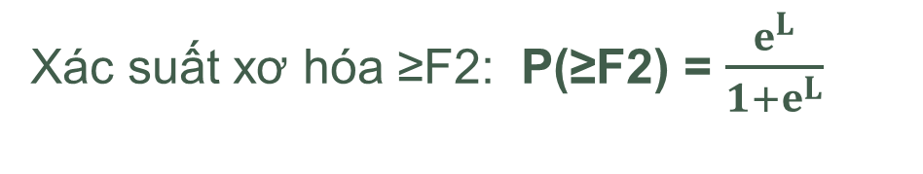
KẾT QUẢ
Mô hình đa biến cuối cùng
Biến số | aOR (KTC 95%) | Giá trị p
Tuổi (năm) | 1,035 (1,009 - 1,061) | 0,007
AST (U/L) | 1,017 (1,006 - 1,029) | 0,003
AFP (IU/mL) | 1,242 (1,025 - 1,504) | 0,027
Giới nam | 1,559 (0,827 - 2,941) | 0,170
Chú thích: aOR: odds ratio đã hiệu chỉnh đồng thời các biến trong mô hình. Nữ là nhóm tham chiếu.
PHƯƠNG TRÌNH DỰ ĐOÁN
L = −4,233957 + 0,0340554 × Tuổi + 0,4443396 × Giới + 0,0172626 × AST (U/L) + 0,2166932 × AFP (IU/mL)
Xác suất xơ hóa ≥F2: P(≥F2) = $\frac{e^{L}}{1+e^{L}}$
(Giới: nam = 1; nữ = 0)
→ Tuổi, AST và AFP có liên quan độc lập với xơ hóa gan ≥F2 (p < 0,05); giới tính được giữ lại để hiệu chỉnh.
17

Slide 18
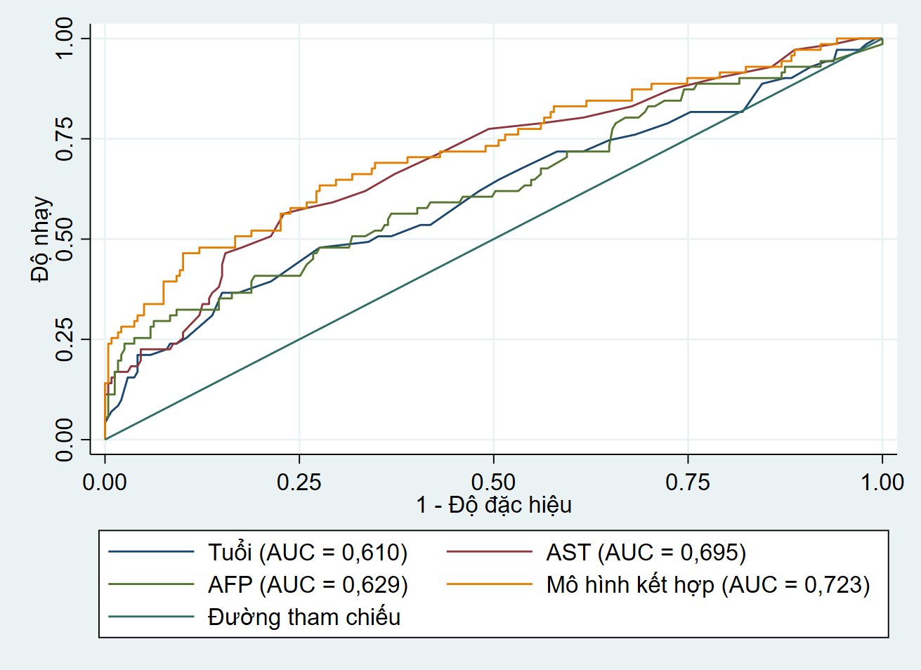
KẾT QUẢ
Khả năng phân biệt của mô hình (AUC)
Yếu tố | AUC | p so với mô hình
Mô hình kết hợp | 0,723
AST | 0,695 | 0,4319
AFP | 0,629 | 0,0097
Tuổi | 0,610 | 0,0007
Kiểm định chung giữa 4 AUC: p = 0,0001
Chú thích: AUC (diện tích dưới đường cong ROC): 0,5 là phân biệt ngẫu nhiên, càng gần 1 càng phân biệt tốt. Mô hình kết hợp gồm tuổi, giới tính, AST, AFP.
→ Mô hình kết hợp có AUC cao nhất (0,723, mức khá), cao hơn tuổi và AFP có ý nghĩa; so với AST chưa khác biệt có ý nghĩa (p = 0,4319).
18

Slide 19
KẾT QUẢ
Hiệu năng phân loại tại điểm cắt tối ưu
Chỉ số | Giá trị
Độ nhạy | 46,48%
Độ đặc hiệu | 89,96%
Giá trị dự đoán dương (PPV) | 57,89%
Giá trị dự đoán âm (NPV) | 84,98%
Tỷ lệ phân loại đúng | 80,00%
Chú thích: Điểm cắt xác suất tối ưu được xác định theo chỉ số Youden (0,364)
→ Độ đặc hiệu cao nhưng độ nhạy còn hạn chế: mô hình phù hợp để nhận diện nhóm nguy cơ cao hơn là để loại trừ xơ hóa gan.
19

Slide 20
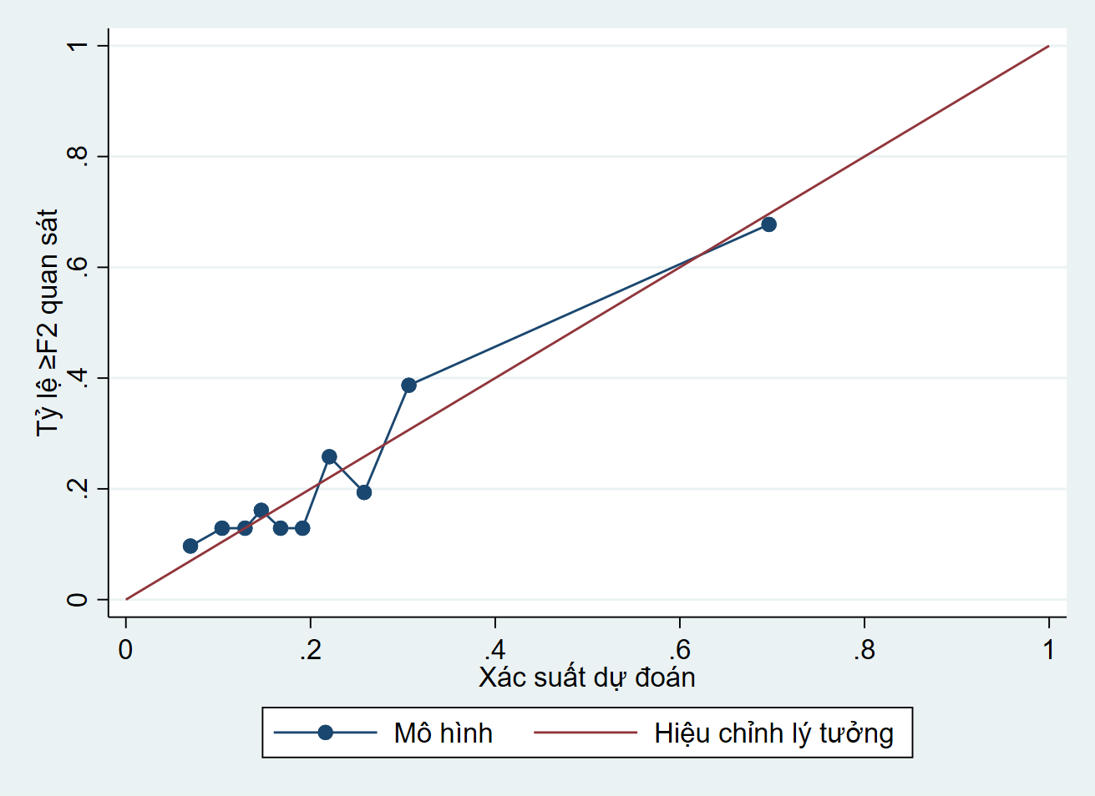
KẾT QUẢ
Hiệu chỉnh và nội kiểm mô hình
Hosmer-Lemeshow
p = 0,888
Chưa ghi nhận bằng chứng thiếu phù hợp của mô hình
Nội kiểm bootstrap (1.000 lần)
0,723 − 0,016 = 0,707
AUC biểu kiến − mức lạc quan = AUC sau hiệu chỉnh
Xác suất dự đoán tương đối gần tỷ lệ xơ hóa quan sát được; AUC chỉ giảm nhẹ sau nội kiểm (0,723 → 0,707).
20

Slide 21
KẾT LUẬN
1
MỤC TIÊU 1
Nồng độ các chỉ số và mối liên quan với xơ hóa gan
2
MỤC TIÊU 2
Mô hình kết hợp dự đoán nguy cơ xơ hóa gan
Xơ hóa gan có ý nghĩa (≥F2): 22,9%; HBeAg âm tính: 81,6%.
AST, ALT, AFP tương quan thuận với độ cứng gan (r = 0,321; 0,354; 0,183).
Tuổi, giới tính, AST, ALT, AFP, HBV-DNA ≥20.000 liên quan có ý nghĩa với xơ hóa gan; HBeAg chưa ghi nhận có ý nghĩa.
Mô hình: Tuổi + Giới tính + AST + AFP có AUC = 0,723 (sau Bootstrap: 0,707).
Độ nhạy 46,48%, độ đặc hiệu 89,96%; chưa vượt trội có ý nghĩa so với AST đơn thuần.
21

Slide 22
KIẾN NGHỊ
ỨNG DỤNG THỰC HÀNH
HƯỚNG NGHIÊN CỨU TIẾP THEO
• Cơ sở chưa có FibroScan: dùng mô hình Tuổi - Giới tính - AST - AFP hỗ trợ bước đầu phân tầng nguy cơ xơ hóa gan.
• Độ đặc hiệu cao, độ nhạy còn hạn chế: dùng để nhận diện nhóm nguy cơ cao, không dùng để loại trừ.
• Không dùng HBeAg đơn độc để đánh giá nguy cơ xơ hóa gan.
• Nghiên cứu đa trung tâm, cỡ mẫu lớn hơn để kiểm định mô hình trên dữ liệu độc lập.
• Khảo sát điểm cắt ưu tiên độ nhạy cao hơn.
• Bổ sung albumin, bilirubin, số lượng tiểu cầu.
22

Slide 23
XIN CHÂN THÀNH CẢM ƠN QUÝ THẦY CÔ!
23

Slide 24
ĐẠI HỌC Y DƯỢC TP. HỒ CHÍ MINH
TRƯỜNG ĐIỀU DƯỠNG - KỸ THUẬT Y HỌC
BỘ MÔN XÉT NGHIỆM
BẢO VỆ LUẬN VĂN THẠC SĨ
NGHIÊN CỨU MÔ HÌNH KẾT HỢP CÁC CHỈ SỐ SINH HỌC
TRONG BƯỚC ĐẦU ĐÁNH GIÁ NGUY CƠ XƠ GAN
Ở BỆNH NHÂN VIÊM GAN B MẠN TÍNH
HỌC VIÊN: NGUYỄN QUỲNH ĐAN
GIẢNG VIÊN HƯỚNG DẪN: PGS.TS. TRẦN THÀNH VINH
Thành phố Hồ Chí Minh, ngày 7 tháng 10 năm 2026

